Slide 1
Corso di Alta Formazione
Data Science
Metodi Informatici per lo Sviluppo e Gestione di Databases
Luigi Corsaro

Slide 2
Presentazioni
Chi siamo
Esperienza con database

Slide 3
Scopo del corso
Operare con un database al fine di saper archiviare, gestire e consultare i dati
Introduzione
Concetti base architettura client server
Strumenti Necessari
Creazione di un database
Importazione dei dati
Progettazione di un data base
Manipolazione dei dati
Esportazione dei dati
Salvataggio e ripristino

Slide 4
Cosa ci portiamo a casa
Strumenti
Concetti
Esperienza pratica

Slide 5
Introduzione: chi lavora con i databases
Progettista di Database
Data Scientist
Database Administrator
Analista/Sviluppatore SQL
Database Specialist
Business Intelligence Specialist

Slide 6
Quali conoscenze si devono avere per utilizzare al meglio i database
Area di Competenza | Livello
Dominio | Elevato
SQL | Medio - Elevato
Progettazione RDBMS | Base
Sistema Operativo | Base
Architettura Informatica | Base

Slide 7
Perché lavorare con i dati
Sono un «bene» aziendale allo stesso livello del personale, immobili, macchinari
Sono un prodotto dell’azienda che rappresentano l’azienda
DATI = informazione = conoscenza = base delle decisioni!

Slide 8
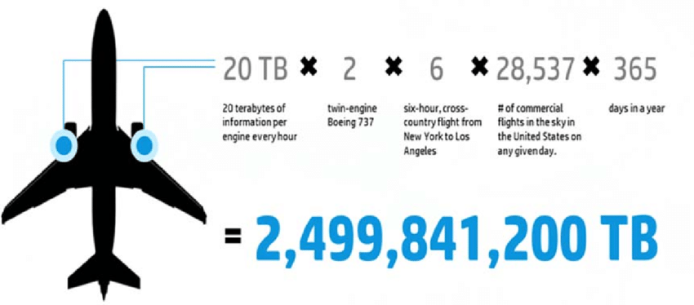
Quantità di dati generata in volo nazionale US

Slide 9

Tipi di DBMS
Gerarchico
Reticolare
Relazionale
Orientato ad oggetti
Orientati ai documenti

Slide 10
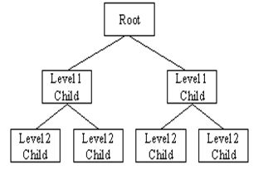
Gerarchico
Anni 60
Accesso per la lettura estremamente veloce, struttura chiara, semplice a livello tecnico
Struttura ad albero rigida che non consente collegamenti tra gli alberi
Banche, assicurazioni, sistemi operativi
IMS/DB
Esempio Moderno: XML

Slide 11
Esempio XML
<?xml version="1.0" encoding="UTF-8"?>
<CATALOG>
<CD>
<TITLE>Empire Burlesque</TITLE>
<ARTIST>Bob Dylan</ARTIST>
<COUNTRY>USA</COUNTRY>
<COMPANY>Columbia</COMPANY>
<PRICE>10.90</PRICE>
<YEAR>1985</YEAR>
</CD>
<CD>
<TITLE>Hide your heart</TITLE>
<ARTIST>Bob Dylan</ARTIST>
<COUNTRY>UK</COUNTRY>
<COMPANY>CBS Records</COMPANY>
<PRICE>9.90</PRICE>
<YEAR>1988</YEAR>
</CD>
<CATALOG>

Slide 12
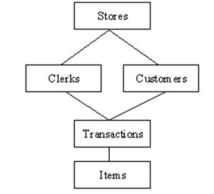
Reticolare
Inizio anni 70
Numero maggiore di percorsi per accedere al record, non c’è una rigida gerarchia
Panoramica scarsa per database di grandi dimensioni
Grandi calcolatori
UDS (Siemens), DMS (Sperry Univac)

Slide 13
Relazionale
1970
Creazione ed elaborazione facile e flessibile, facile espansione, facile da implementare
Ingestibile per grandi quantità di dati, scarsa segmentazione, attributi artificiali delle chiavi, interfaccia di programmazione esterna, raffigurazione carente delle proprietà e comportamento degli oggetti
Controlling, contabilità, sistemi di gestione della merce, sistemi di gestione dei contenuti e molti altri.
MySQL, PostgreSQL, Oracle, SQLite, DB2, Ingres, MariaDB, Microsoft Access, MSSQL

Slide 14
Orientato ad oggetti
Fine anni 80
Migliore supporto di linguaggi di programmazione orientati agli oggetti, memorizzazione di contenuti multimediali
Prestazioni peggiorano all’aumentare dei dati, poche interfacce compatibili
Inventari (musei, vendita al dettaglio)
db4o

Slide 15
Orientati ai documenti
Anni 80
Archiviazione centrale dei dati correlati in documenti singoli, struttura libera, orientamento multimediale
Sforzi organizzativi relativamente elevati, spesso richiedono competenze di programmazione
Applicazioni web, motori di ricerca Internet, database di testo
Lotus Notes, Amazon SimpleDB, MongoDB, CouchDB, Riak, ThruDB, OrientDB

Slide 16

Excel

Slide 17

Break

Slide 18
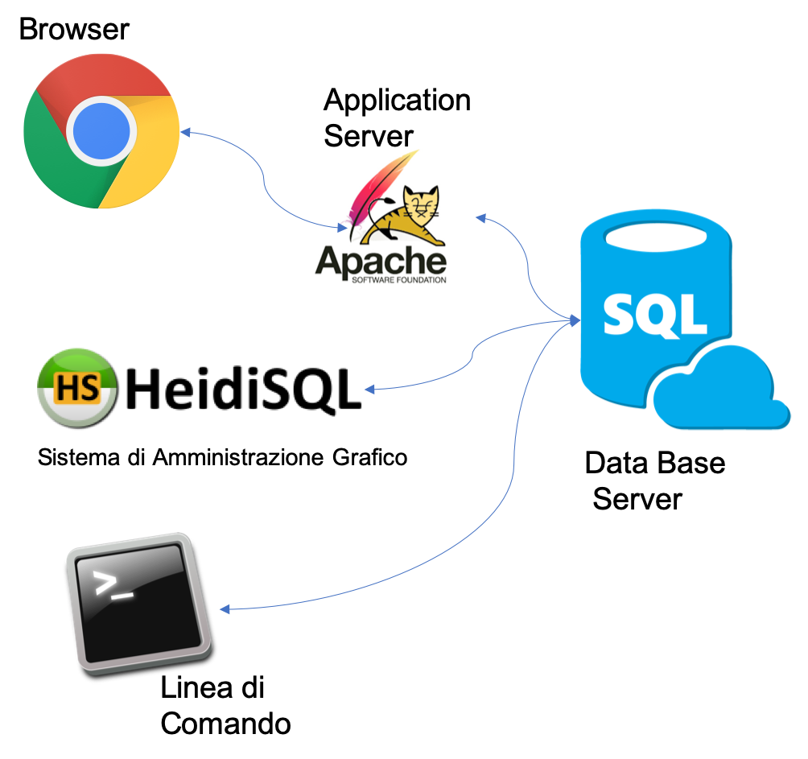
Architettura client server
Wikipedia: In informatica il termine sistema client-server (letteralmente cliente-serviente) indica un'architettura di rete nella quale genericamente un computer client o terminale si connette ad un server per la fruizione di un certo servizio, quale ad esempio la condivisione di una certa risorsa hardware/software con altri client, appoggiandosi alla sottostante architettura protocollare.

Slide 19
Architettura client server: Perché ?
Flusso dati: dove sono i dati e come si muovono
Modalità di accesso: chi accede a cosa e come
Performance: in test o in produzione
Sicurezza: non dimenticare

Slide 20
Chi usa i databases
nella vita quotidiana…

Slide 21
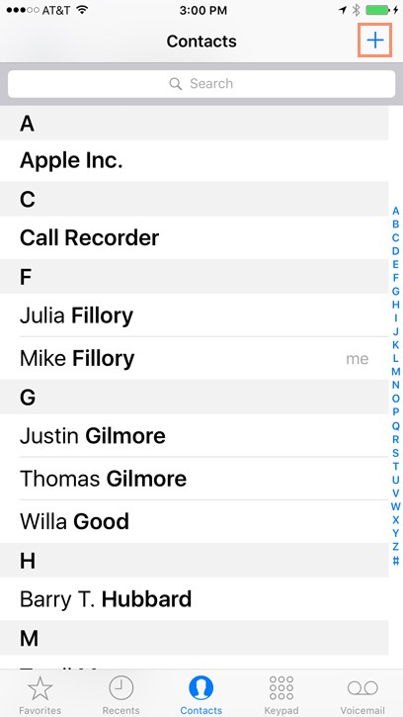



Rubrica telefonica
Programmatore GUI
Programmatore Logica di Business
Designer Data Base
Tutto in un unico dispositivo: il telefono !

Slide 22

Facebook
Francia
Spagna
Germania
Italia

Slide 23
MS Access FileMaker Pro

Slide 24
Come accediamo in questo corso ?

Slide 25
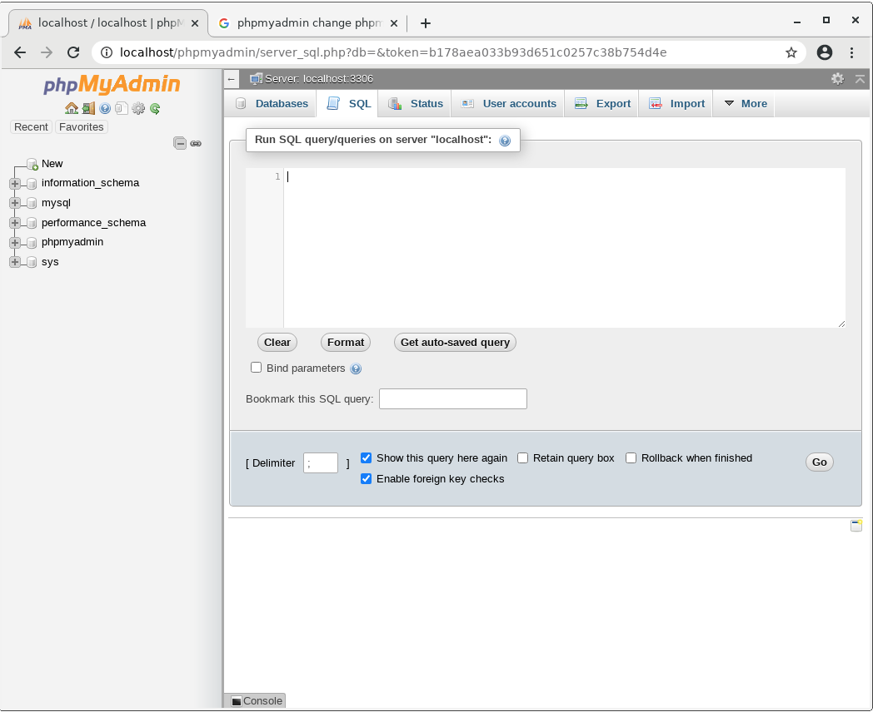

phpmyadmin
Stati Uniti d’America
Francia
Spagna
Germania
Italia
Web Server

Slide 26
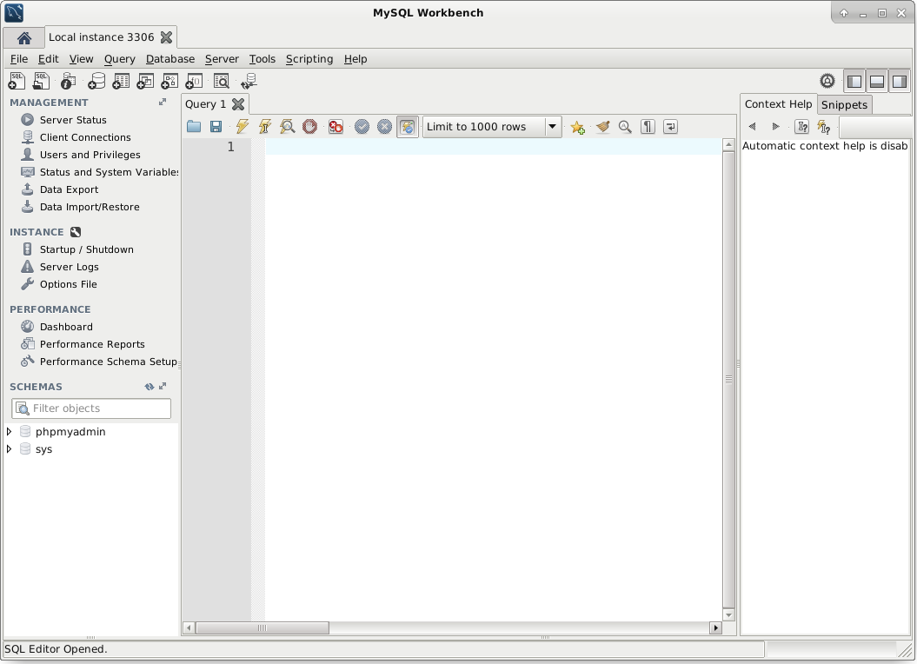
MysqlWorkbench
Zurich
Milan
Francia
Spagna
Germania
Italia

Slide 27
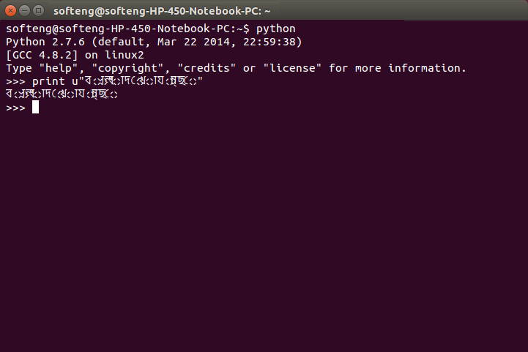
Shell
Zurigo
Milano
Francia
Spagna
Germania
Italia

Slide 28
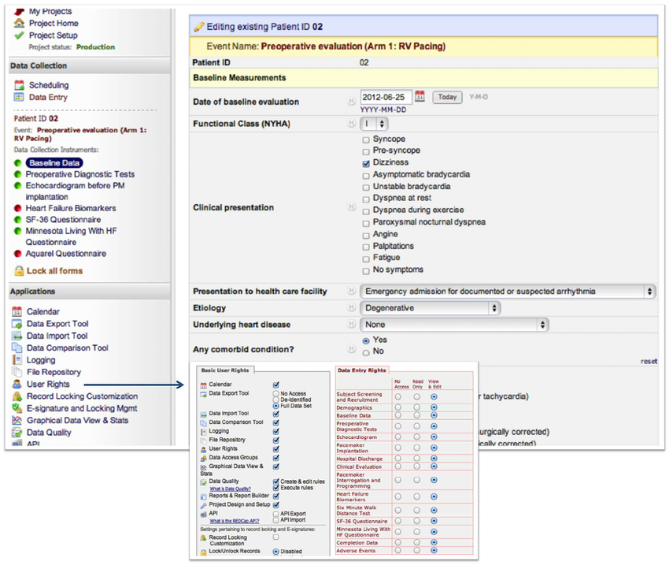

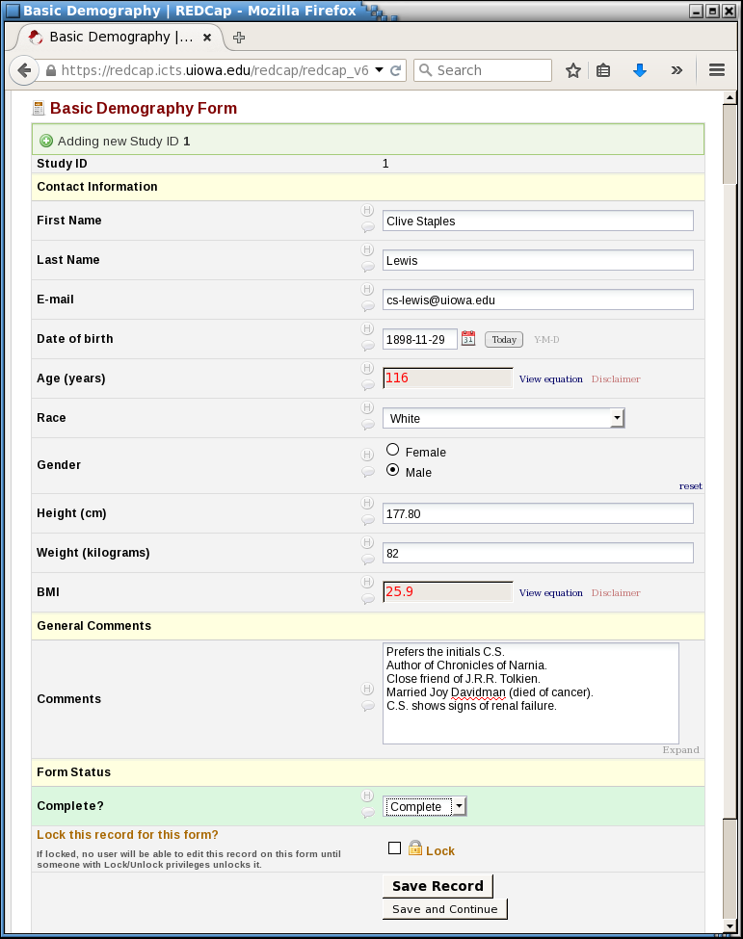
redCap - metaprogramma
Programmatore GUI
Programmatore Logica di Business
Designer Data Base

Slide 29
Utente
Programmatore

Slide 30
Ensembl.org

Slide 31

Strumenti
Remote Desktop
Terminale
phpMyAdmin
MySqlWorkbench
ed ovviamente tanti altri ….
Macchina Virtuale
WebServer

Slide 32
Remote Desktop Windows
Cerca: remote desktop ed Esegui
Digita indirizzo IP del server
Digita utente e password
1
2
3

Slide 33
Remote Desktop MacOsx Istallazione
App Store: Remote Desktop

Slide 34
Remote Desktop Mac OsX
Applicazioni: remote desktop

Slide 35
Dati di accesso
Indirizzo Server:
aulamed5.unipv.it
Password
Sql2022Corso

Slide 36
Primo accesso utente

Slide 37

Amministratore di Sistema
Ha installato la macchina virtuale
Ha installato MySql Server
Ha creato gli utenti unix
Ha creato gli utenti data base

Slide 38
Sicurezza e Privacy
Utenti
Permessi
Crittografia

Slide 39
DB Administrator
 | Create | Read | Update | Delete
Oggetti Server | Yes | Yes | Yes | Yes
Oggetti di uno schema | Yes | Yes | Yes | Yes
Dati di uno schema | Yes | Yes | Yes | Yes

Slide 40
DB Designer
 | Create | Read | Update | Delete
Oggetti Server | No | No | No | No
Oggetti di uno schema | Yes | Yes | Yes | Yes
Dati di uno schema | Yes | Yes | Yes | Yes

Slide 41
Utente
 | Create | Read | Update | Delete
Oggetti Server | No | No | No | No
Oggetti di uno schema | No | No | No | No
Dati di uno schema | Yes | Yes | Yes | Yes

Slide 42
Preparazione nostro PC
Scarico MySql a seconda del mio sistema operativo
Google: mysql community server download
https://dev.mysql.com/downloads/mysql/
Installo MySql
Configurazione utente “root”
Scarico ed Installo MySql Workbench
https://dev.mysql.com/downloads/workbench/
Accesso
Terminale
MySql WorkBench

Slide 43



La nostra architettura
127.0.0.1:3306
Pavia
Con i superpoteri !
Zurich

Slide 44
Accesso Console
Accesso con terminale
Accedo con Remote Desktop alla macchina virtuale
Apro il terminale
accedo a mysql server
mysql –u user_xxxx –h 127.0.0.1 -p

Slide 45
Accesso Console
Accesso con phpmyadmin
Accedo con Remote Desktop alla macchina virtuale
Avvio phpmyadmin
Accedo

Slide 46
Accesso Console
Accesso con MySql Workbench
Accedo con Remote Desktop alla macchina virtuale
Avvio MySql Workbench
Creo il collegamento

Slide 47
Come potremmo accedere dal nostro computer senza usare Remote Desktop

Slide 48
Strutture dati
Colonna è un attributo
Record/Riga è una Tupla
Tabella è una relazione
Schema è un database
Struttura
Dati

Slide 49
Set di caratteri e confronto
Charset and collation:
I caratteri come sono rappresentati ?
Come li confronto ?
https://pinetools.com/sort-list
òresund Bridge
Oristano
Arancia
ananas
Mela
mandarino
Àn
Case Sensitive – Case Insensitive ?
Accent Sensitive - Accent Insensitive ?

Slide 50
Creazione Data Base
Charset
Collation
Utente

Slide 51
Creazione database da shell
mysql –u user_xxxx –p -h 127.0.0.1
create database user_xxxx COLLATE ‘utf8_ci’;
use user_xxxx;
show databases;

Slide 52
Cancellazione database da shell
mysql –u user_xxxx –p -h 127.0.0.1
DROP DATABASE `user_xxxx`;

Slide 53

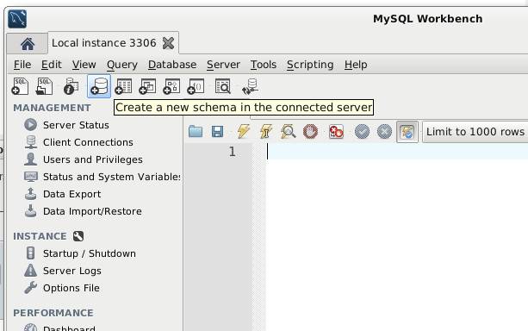
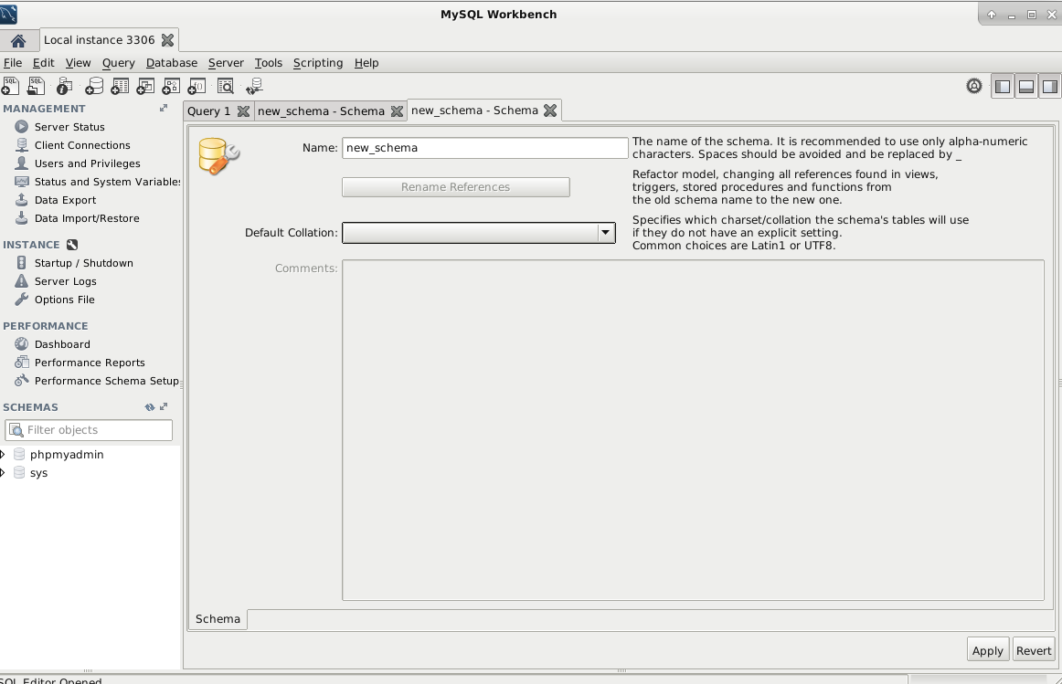
Creazione Data Base con MySql Workbench
Cliccare su icona crea database
Nome DataBase: user_xxxx
Default Collation
Apply

Slide 54
Cancellazione database
Tasto destro del mouse e Drop Schema
DROP DATABASE user_xxxx;

Slide 55
Modifica e Cancellazione DataBase
Cancellazione
DROP DATABASE user_xxxx;
Modifica
ALTER DATABASE user_xxxx COLLATE 'latin2_bin';
Rinomina
Non esiste il comando

Slide 56

Ricreate il data base.

Slide 57
Cosa faccio per creare un database in Redcap ..

Slide 58
Tipi di dati
Testuale
Numerico
Data
Tutti i tipi di dati sono soggetti ad un limite

Slide 59
Perché ?
Ordinamento
Precisione
Dimensione
Coerenza
Applicazione di funzioni

Slide 60
Tipo testo/binario
Data type | Description
CHAR(size) | Holds a fixed length string (can contain letters, numbers, and special characters). The fixed size is specified in parenthesis. Can store up to 255 characters
VARCHAR(size) | Holds a variable length string (can contain letters, numbers, and special characters). The maximum size is specified in parenthesis. Can store up to 255 characters. Note: If you put a greater value than 255 it will be converted to a TEXT type
TINYTEXT | Holds a string with a maximum length of 255 characters
TEXT | Holds a string with a maximum length of 65,535 bytes
BLOB | For BLOBs (Binary Large OBjects). Holds up to 65,535 bytes of data
MEDIUMTEXT | Holds a string with a maximum length of 16,777,215 characters
MEDIUMBLOB | For BLOBs (Binary Large OBjects). Holds up to 16,777,215 bytes of data
LONGTEXT | Holds a string with a maximum length of 4,294,967,295 characters
LONGBLOB | For BLOBs (Binary Large OBjects). Holds up to 4,294,967,295 bytes of data
ENUM(x,y,z,etc.) | Let you enter a list of possible values. You can list up to 65535 values in an ENUM list. If a value is inserted that is not in the list, a blank value will be inserted. Note: The values are sorted in the order you enter them. You enter the possible values in this format: ENUM('X','Y','Z')
SET | Similar to ENUM except that SET may contain up to 64 list items and can store more than one choice

Slide 61
Tipo numerico
Data type | Description
TINYINT(size) | -128 to 127 normal. 0 to 255 UNSIGNED*. The maximum number of digits may be specified in parenthesis
SMALLINT(size) | -32768 to 32767 normal. 0 to 65535 UNSIGNED*. The maximum number of digits may be specified in parenthesis
MEDIUMINT(size) | -8388608 to 8388607 normal. 0 to 16777215 UNSIGNED*. The maximum number of digits may be specified in parenthesis
INT(size) | -2147483648 to 2147483647 normal. 0 to 4294967295 UNSIGNED*. The maximum number of digits may be specified in parenthesis
BIGINT(size) | -9223372036854775808 to 9223372036854775807 normal. 0 to 18446744073709551615 UNSIGNED*. The maximum number of digits may be specified in parenthesis
FLOAT(size,d) | A small number with a floating decimal point. The maximum number of digits may be specified in the size parameter. The maximum number of digits to the right of the decimal point is specified in the d parameter
DOUBLE(size,d) | A large number with a floating decimal point. The maximum number of digits may be specified in the size parameter. The maximum number of digits to the right of the decimal point is specified in the d parameter
DECIMAL(size,d) | A DOUBLE stored as a string , allowing for a fixed decimal point. The maximum number of digits may be specified in the size parameter. The maximum number of digits to the right of the decimal point is specified in the d parameter

Slide 62
Tipo Data
Data type | Description
DATE() | A date. Format: YYYY-MM-DD Note: The supported range is from '1000-01-01' to '9999-12-31'
DATETIME() | *A date and time combination. Format: YYYY-MM-DD HH:MI:SS Note: The supported range is from '1000-01-01 00:00:00' to '9999-12-31 23:59:59'
TIMESTAMP() | *A timestamp. TIMESTAMP values are stored as the number of seconds since the Unix epoch ('1970-01-01 00:00:00' UTC). Format: YYYY-MM-DD HH:MI:SS Note: The supported range is from '1970-01-01 00:00:01' UTC to '2038-01-09 03:14:07' UTC
TIME() | A time. Format: HH:MI:SS Note: The supported range is from '-838:59:59' to '838:59:59'
YEAR() | A year in two-digit or four-digit format. Note: Values allowed in four-digit format: 1901 to 2155. Values allowed in two-digit format: 70 to 69, representing years from 1970 to 2069

Slide 63
Nomi e Convenzioni
Utilizzare sempre lo stesso stile
Maiuscolo
Minuscolo
CamelCase
Con separatore/Senza separatore
Usare sempre lo stesso prefisso/suffisso
ID
Desc
Creare nomi che dicano qualcosa
Prefisso a_ sta per archivio
Ideale il nome singolare di cosa contiene la relazione: passaggio nel caso di un orario di passaggio di una linea di trasporto

Slide 64
Perchè
Non saremo gli unici a lavorare sul database
La mia memoria è labile
Lavorare su un database di 100 tabelle complica le cose
Scrivere una «richiesta dati» senza una convenzione di denominazione è molto complicato
Una volta scelto il nome essere coerenti in tutto il database

Slide 65
DAY 2

Slide 66
Tabella
Insieme organizzato di colonne (schema) e righe per la memorizzazione di informazioni (istanze)
Colonne: detti campi o attributi della relazione, costituiscono lo schema
Righe: dette anche record o tuple, ogni record è una istanza dello schema della tabella.

Slide 67
Operazioni su tabella (relazione)
Creazione Schema Relazione
Lettura Schema Relazione
Modifica Schema Relazione
Eliminazione relazione
Aggiungere una chiave
Aggiungere un indice

Slide 68
Preparazione
Creo il database
Seleziono il data base per l’utilizzo

Slide 69
Seleziono DataBase
Riga di comando:
Per ogni comando user_xxxx.oggetto
use user_xxxx;
Grafica
Doppio click sul mio database
oppure
…..

Slide 70

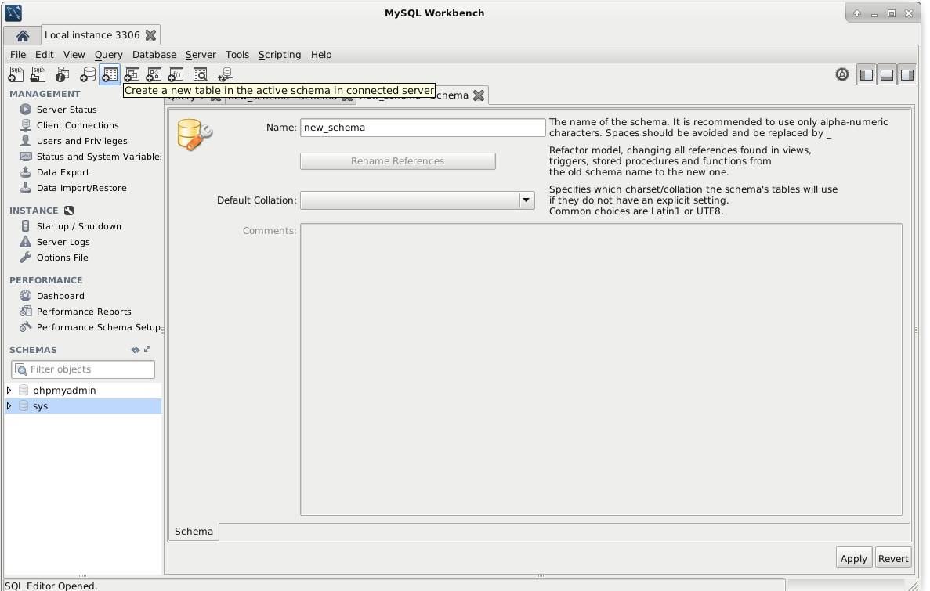
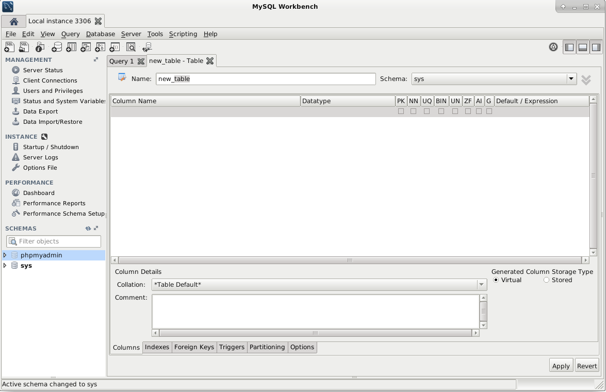
Creazione Tabella

Slide 71
Creazione
CREATE TABLE `gene` (
stable_id varchar(10)
)

Slide 72
Modifica
CREATE TABLE `gene` (
stable_id VARCHAR(10)
)
ALTER TABLE gene ADD COLUMN gene_id int(10) unsigned NOT NULL;
ALTER TABLE gene ADD COLUMN seq_region_start int(10) unsigned NOT NULL;
ALTER TABLE gene ADD COLUMN seq_region_end int(10) unsigned NOT NULL;
ALTER TABLE gene CHANGE stable_id stable_id varchar(128);

Slide 73
Lettura schema relazione
DESCRIBE gene;

Slide 74
Eliminazione e Svuotamento
Eliminazione relazione
DROP TABLE table_name;
Svuotamento tabella (si lavora sui record!)
TRUNCATE TABLE table_name;
DELETE FROM table_name;

Slide 75
Creazione schema relazione completa
CREATE TABLE `gene` (
`gene_id` int(10) unsigned NOT NULL AUTO_INCREMENT,
`biotype` varchar(40) NOT NULL,
`analysis_id` smallint(5) unsigned NOT NULL,
`seq_region_id` int(10) unsigned NOT NULL,
`seq_region_start` int(10) unsigned NOT NULL,
`seq_region_end` int(10) unsigned NOT NULL,
`seq_region_strand` tinyint(2) NOT NULL,
`display_xref_id` int(10) unsigned DEFAULT NULL,
`source` varchar(40) NOT NULL,
`description` text,
`is_current` tinyint(1) NOT NULL DEFAULT '1',
`canonical_transcript_id` int(10) unsigned NOT NULL,
`stable_id` varchar(128) DEFAULT NULL,
`version` smallint(5) unsigned DEFAULT NULL,
`created_date` datetime DEFAULT NULL,
`modified_date` datetime DEFAULT NULL);

Slide 76
Break

Slide 77
Operazioni su record
Creazione
Lettura
Modifica
Cancellazione

Slide 78
Creazione Record: popolare una tabella
INSERT INTO table_name (campo1, campo2) VALUES (value1, value2);
input da interfaccia grafica o da applicazione
Caricamento dati da file

Slide 79
Creazione Record: popolare una tabella

Slide 80
Creazione Record: popolare una tabella
INSERT INTO table_name VALUES (value1, value2, value3,...);
INSERT INTO gene (seq_region_start, seq_region_end, stable_id) VALUES (7760, 7831, ’LCA_19’);
INSERT INTO gene VALUES (554,’Mt_tRNA’,1,132907,577,647,1,6375890,’insdc’,’mitochondrially encoded tRNA-Phe (UUU/C) [Source:HGNC Symbol;Acc:HGNC:7481]’,1,1587,’ENSG00000210049’,1,’2006-05-12 00:00:00’,’2006-05-12 00:00:00’);

Slide 81
Esercizio Importazione dataset

Slide 82
Creazione Tabella ed importazione
mysql >
CREATE TABLE `gene` (
mysql>
mysqlimport -u user_xxxx --fields-terminated-by='\t' --fields-escaped-by=\\ user_xxxx -L gene.txt
Accedo Remote Desktop
Accedo con terminale
mysql -u user_xxxx -h 127.0.0.1 –p
use user_xxxx;
SET GLOBAL local_infile = true;
SET GLOBAL binlog_format = 'ROW';
`gene_id` int(10) unsigned NOT NULL AUTO_INCREMENT,
`biotype` varchar(40) NOT NULL,
`analysis_id` smallint(5) unsigned NOT NULL,
`seq_region_id` int(10) unsigned NOT NULL,
`seq_region_start` int(10) unsigned NOT NULL,
`seq_region_end` int(10) unsigned NOT NULL,
`seq_region_strand` tinyint(2) NOT NULL,
`display_xref_id` int(10) unsigned DEFAULT NULL,
`source` varchar(40) NOT NULL,
`description` text,
`is_current` tinyint(1) NOT NULL DEFAULT '1',
`canonical_transcript_id` int(10) unsigned NOT NULL,
`stable_id` varchar(128) DEFAULT NULL,
`version` smallint(5) unsigned DEFAULT NULL,
`created_date` datetime DEFAULT NULL,
`modified_date` datetime DEFAULT NULL)
drop table gene;

Slide 83
Ottenere Data Set
Dati anagrafici demografici
Città/nazione
Numero linea trasporto
Numero targa aereo
Sesso
Religione
Dati variabili
Precipitazione (mm)
Siti Possibili
https://www.dati.gov.it
https://data.europa.eu/euodp/en/home
https://catalog.data.gov/dataset
Percorrenze
Data ed ora (obbligatorio)
Testo (obbligatorio)
Temperatura
Lunghezze

Slide 84
Analisi dataSet
Perché è stato fatto il dataset ?
Commenti sul dataset.
Formattazione

Slide 85
Break

Slide 86
Esercizio:Creazione Tabella

Slide 87
Creazione Record: Importazione con Heidi Sql
find . -type f -name "*.txt" -exec rename 's/\.txt$/.csv/' '{}' \;

Slide 88
Creazione Record: importazione con CSV Kit
csvsql --dialect mysql --snifflimit 100000 file_name.csv > sql_commands.sql
mysql –u [user] –p [password] [SCHEMA] < sql_commands.sql
LOAD DATA LOCAL INFILE ‘/tmp/gene.csv' INTO TABLE gene FIELDS TERMINATED BY ‘\t' ENCLOSED BY '"' LINES TERMINATED BY '\n' IGNORE 1 ROWS;

Slide 89
Break

Slide 90
Accedere ai dati
SQL: structured query language
Selezione di un set di record da una tabella
select * from gene;
select * from gene limit 10;
select * from gene limit 10 order by sequence;
select stable_id, seq_region_start, seq_region_end from gene where stable_id=‘LRG_89’ order by stable_id;
select stable_id, seq_region_start, seq_region_end from gene where seq_region_start =5001 order by stable_id;
select stable_id from gene where created_date<= ‘2004-12-01’ order by created_date limit 10;
select* from gene where seq_region_end – seq_region_start < 10;

Slide 91
ALIAS
Alias del nome di una tabella
select g.* from gene g where g.created_date > ‘2019-01-01’ limit 10;
Alias di una colonna come output
select stable_id as gene_name from gene where created_date > ‘2019-01-01’ limit 10;

Slide 92

Funzioni: introduzione
Permettono di eseguire operazioni con i dati derivanti da una select per ottenere informazioni
Esempio: conteggio delle righe di una query di selezione
select count(*), source from gene group by source;
select count(*) as conteggio, source from gene where stable_id like ‘LRG%’ group by source;
select count(*), source from gene where stable_id like ‘ENS%’ group by source;
select count(*), YEAR(created_date) from gene where created_date < now() group by YEAR(created_date) ;
select count(*) as conteggio, year(created_date) as anno from gene where created_date < now() group by year(created_date) order by anno;

Slide 93
Funzioni
Eseguono operazioni sui valori selezionati in una query e generano un risultato
Si distinguono per tipo di dato
Funzioni per stringa (length, right, left, ucase)
Funzione per numeri ( max, min, round, count)
Funzioni per le date (now, datediff, month)

Slide 94
String function
INSERT() | Insert substring at specified position up to specified number of characters
INSTR() | Return the index of the first occurrence of substring
LCASE() | Synonym for LOWER()
LEFT() | Return the leftmost number of characters as specified
LENGTH() | Return the length of a string in bytes
LIKE | Simple pattern matching
LOAD_FILE() | Load the named file
LOCATE() | Return the position of the first occurrence of substring
LOWER() | Return the argument in lowercase
LPAD() | Return the string argument, left-padded with the specified string
LTRIM() | Remove leading spaces

Slide 95
Operatori
Di Confronto
Aritmetici
Operator | Description
= | Equal to
> | Greater than
< | Less than
>= | Greater than or equal to
<= | Less than or equal to
<> | Not equal to
Operator | Description
+ | Add
- | Subtract
* | Multiply
/ | Divide
% | Modulo
Logici
Operator | Description
ALL | TRUE if all of the subquery values meet the condition
AND | TRUE if all the conditions separated by AND is TRUE
ANY | TRUE if any of the subquery values meet the condition
BETWEEN | TRUE if the operand is within the range of comparisons
EXISTS | TRUE if the subquery returns one or more records
IN | TRUE if the operand is equal to one of a list of expressions
LIKE | TRUE if the operand matches a pattern
NOT | Displays a record if the condition(s) is NOT TRUE
OR | TRUE if any of the conditions separated by OR is TRUE
SOME | TRUE if any of the subquery values meet the condition
Source: MySql

Slide 96

Esercizio
Individuare il record che ha il campo di testo con maggiore lunghezza.

Slide 97

Statement
select stable_id, length(stable_id)
from gene where length(stable_id)= (select max(length(stable_id)) from gene) limit 10 ;

Slide 98
Riepilogando
SELECT
FROM
WHERE
GROUP BY
ORDER BY

Slide 99
Esercizio
Individuare quali campi hanno valori ridondanti
Contare il numero di ripetizioni per valore del campo con valori ridondanti.

Slide 100
Creazione record: popolare una tabella
INSERT INTO table_name VALUES (value1, value2, value3,...);
Oppure popolare una tabella prendendo i dati da un’altra tabella
INSERT INTO gene_copy ( stable_id ) SELECT stable_id FROM gene;
insert into gene_copy select * from gene;

Slide 101
Esercizio
Creare una tabella per uno dei campi con valori ridondanti trovato
Popolare la tabella con i soli valori unici

Slide 102
Operazioni sui record viste finora
CREAZIONE
LETTURA

Slide 103
Modifica Record
update gene set stable_id=ucase(stable_id);
update gene set created_date=now() where created_date>’2017-05-25’ and created_date >’2016-03-28’;
alter table dna add column length int unsigned not null;
update gene set length=length(sequence);
alter table dna add column ripetizioni int unsigned not null;
update dna set ripetizioni=(select (length(sequence) - length(replace(sequence,"GGG","")))/3 );

Slide 104

delete
Create
create table dna (sequence_id int unsigned not null, sequence longtext not null);
Insert
insert into dna (select * from homo_sapiens_core_105_38.dna limit 1000);
Delete
delete from dna;
Truncate
truncate dna;
Delete
delete from dna where length(sequence) < 14;
Delete
delete from dna where (select (length(sequence) - length(replace(sequence,"GGG","")))/3 )=0;

Slide 105
Export e Backup
SELECT * FROM gene WHERE source = ‘insdc' INTO OUTFILE '/var/lib/mysql-files/genes.csv' FIELDS TERMINATED BY ',' ENCLOSED BY '"' LINES TERMINATED BY '\n’;
mysqldump –u user_xxx -p -h 127.0.0.1 user_xxxx > backup.sql
mysql -h 127.0.0.1 -u user_xxx -p -e 'SELECT * from ' > /tmp/myfile.txt

Slide 106
Break

Slide 107
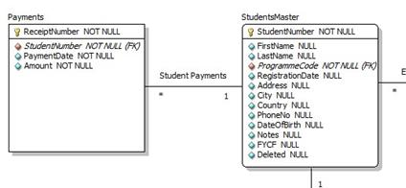
Modello Entità Relazione
In informatica, nell'ambito della progettazione dei database, il modello entity-relationship (detto anche modello E-R; in italiano: modello entità-associazione o con l'espressione desueta di 'modello entità-relazione') è un modello teorico per la rappresentazione concettuale e grafica dei dati a un alto livello di astrazione, formalizzato dal prof. Peter Chen nel 1976^{[1]}. La vecchia dicitura 'entità-relazione' è stata abbandonata in quanto, in passato, ha favorito la confusione tra la relationship del modello E-R (associazione concettuale) e la relation del modello relazionale (tabella logica).
Source: wikipedia

Slide 108

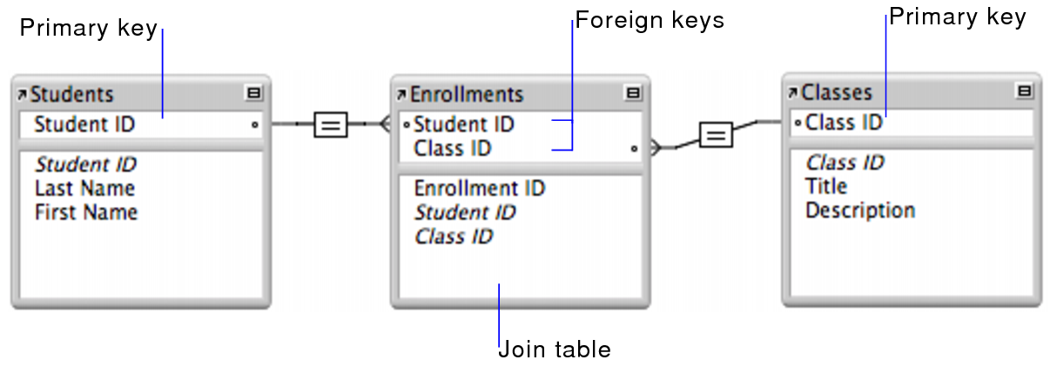
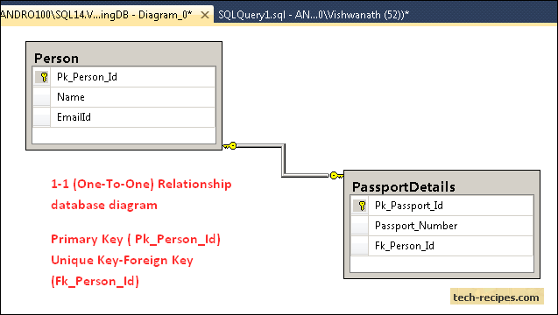
Tipo di associazione
1 ad 1
Passaporto - cittadino
1 ad N
Studente – pagamento
N ad N
Studente - Classe

Slide 109
Vincolo
Garanzia di integrità del dato.
Interno
Composta da una o più colonne
Chiave primaria -> Primary key
Il record è unico rispetto alla chiave definita
NULL non ammessi
Chiave unica e/o null -> Unique key
Il record è unico rispetto alla chiave definita
NULL ammessi
Esterno
Una chiave primaria è usata come riferimento in un record di un’altra tabella

Slide 110
Chiave primaria
Creiamo una chiave primaria nella tabella appena creata dai valori duplicati
Creazione della colonna
Definizione della chiave primaria
Attenzione alla convenzione di denominazione
CREATE TABLE `gene` (
`gene_id` int(10) unsigned NOT NULL AUTO_INCREMENT,
`biotype` varchar(40) NOT NULL,
`analysis_id` smallint(5) unsigned NOT NULL,
`seq_region_id` int(10) unsigned NOT NULL,
`seq_region_start` int(10) unsigned NOT NULL,
`seq_region_end` int(10) unsigned NOT NULL,
`seq_region_strand` tinyint(2) NOT NULL,
`display_xref_id` int(10) unsigned DEFAULT NULL,
`source` varchar(40) NOT NULL,
`description` text,
`is_current` tinyint(1) NOT NULL DEFAULT '1',
`canonical_transcript_id` int(10) unsigned NOT NULL,
`stable_id` varchar(128) DEFAULT NULL,
`version` smallint(5) unsigned DEFAULT NULL,
`created_date` datetime DEFAULT NULL,
`modified_date` datetime DEFAULT NULL,
PRIMARY KEY (`gene_id`))

Slide 111
Chiave Esterna (Foreign Key)
creiamo nella tabella referente la colonna per la chiave esterna
Attenzione alla convenzione di denominazione
Attenzione al tipo utilizzato
Leghiamo le due tabelle la referente e quella riferita

Slide 112

Esercizio
alter table gene add foreign key (seq_region_id) references gene(seq_region_id);
alter table dna_align_feature add foreign key (seq_region_id) references dna(seq_region_id);
alter table exon add foreign key (seq_region_id) references dna(seq_region_id);
alter table assembly_exception add foreign key (seq_region_id) references dna(seq_region_id);
alter table density_feature add foreign key (seq_region_id) references dna(seq_region_id);
alter table ditag_feature add foreign key (seq_region_id) references dna(seq_region_id);

Slide 113
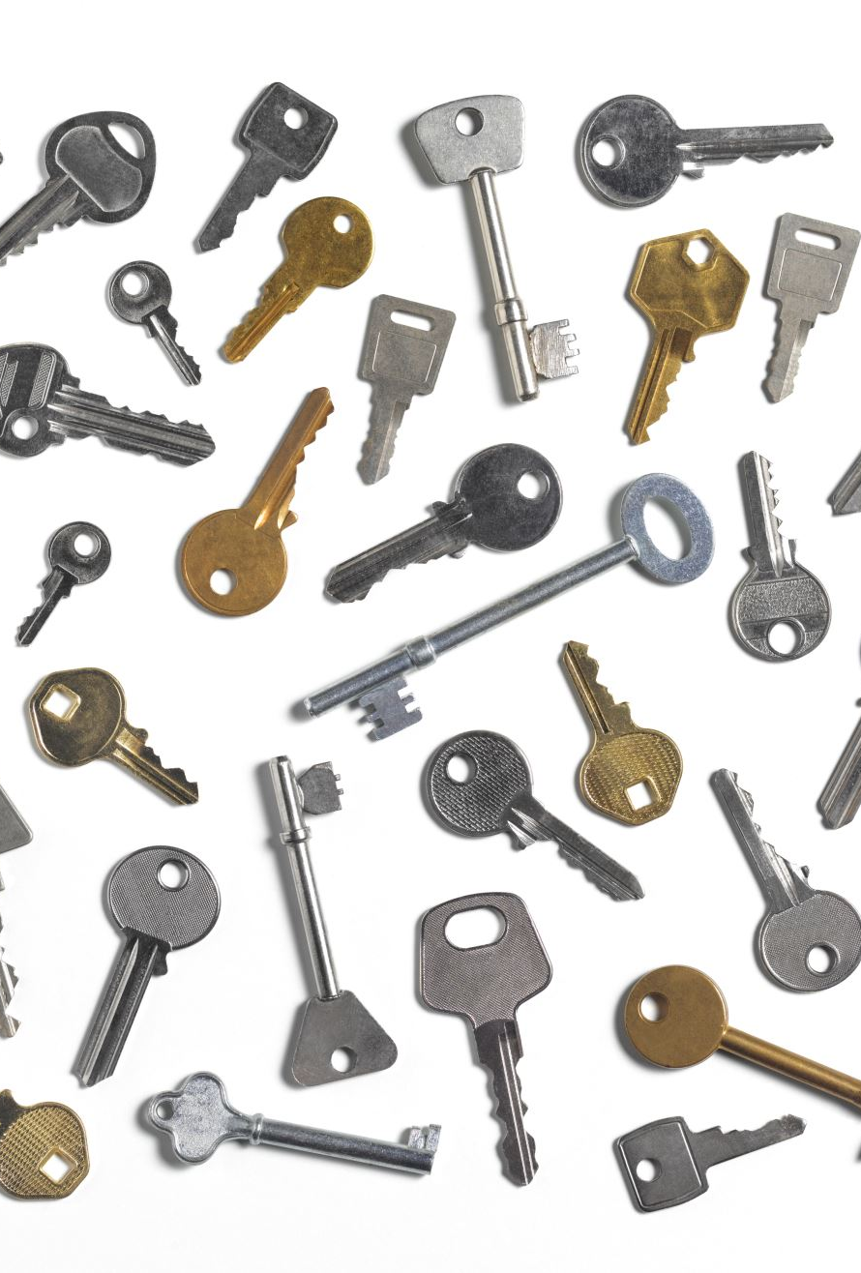
Cerchiamo l’errore
Inviduiamo una chiave esterna mancante

Slide 114
Chiave esterna sintassi
Chiave esterna tra tabelle
ALTER TABLE AthletePartecipation ADD CONSTRAINT IdSeason FOREIGN KEY (IdSeason) REFERENCES Season (Id);
Notes:
INSERT INTO nome_tabella (nome_campo1, nomecampo2) select camo2, campo 3 from tabella origine;

Slide 115

Cosa manca ? Per completare la relazione!

Slide 116
Esercizio di Normalizzazione
Individuare i dati ridondanti
Creare tabelle anagrafiche
Copiare i dati nelle tabelle anagrafiche
Creare chiave primaria
Creare la chiave esterna
Copiare i valori delle chiavi primarie nella colonna di riferimento

Slide 117
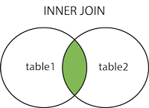
SELECT INNER JOIN
SELECT column_name(s)
FROM table1
INNER JOIN table2
ON table1.column_name = table2.column_name;

Slide 119
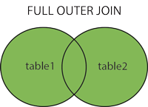
FULL OUTER JOIN
SELECT column_name(s)
FROM table1
FULL OUTER JOIN table2
ON table1.column_name = table2.column_name
WHERE condition;

Slide 121
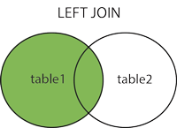
LEFT JOIN
SELECT column_name(s)
FROM table1
LEFT JOIN table2
ON table1.column_name = table2.column_name;

Slide 123
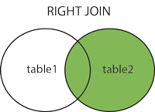
RIGHT JOIN
SELECT column_name(s)
FROM table1
RIGHT JOIN table2
ON table1.column_name = table2.column_name;

Slide 125
Ordine di esecuzione comandi SQL
SELECT DISTINCT <TOP_specification> <select_list> FROM <left_table> <join_type> JOIN <right_table> ON <join_condition> WHERE <where_condition> GROUP BY <group_by_list> HAVING <having_condition> ORDER BY <order_by_list>

Slide 126
Indici
Albero di scansione della relazione.
ALTER TABLE `gene` ADD INDEX
`seq_region_idx` (`seq_region_id`,`seq_region_start`);
ALTER TABLE `gene` ADD INDEX
`xref_id_index` (`display_xref_id`);
ALTER TABLE `gene` ADD INDEX
`analysis_idx` (`analysis_id`);
ALTER TABLE `gene` ADD INDEX
`stable_id_idx` (`stable_id`,`version`);
ALTER TABLE `gene` ADD INDEX
`canonical_transcript_id_idx` (`canonical_transcript_id`);

Slide 127
Chiavi univoche
CREATE TABLE `gene_attrib` ( `gene_id` int(10) unsigned NOT NULL DEFAULT '0', `attrib_type_id` smallint(5) unsigned NOT NULL DEFAULT '0', `value` text NOT NULL, UNIQUE KEY `gene_attribx` (`gene_id`,`attrib_type_id`,`value`(500)), KEY `type_val_idx` (`attrib_type_id`,`value`(40)), KEY `val_only_idx` (`value`(40)), KEY `gene_idx` (`gene_id`) ) ;
CREATE TABLE `gene_attrib` ( `gene_id` int(10) unsigned NOT NULL DEFAULT '0', `attrib_type_id` smallint(5) unsigned NOT NULL DEFAULT '0', `value` text NOT NULL, KEY `type_val_idx` (`attrib_type_id`,`value`(40)), KEY `val_only_idx` (`value`(40)), KEY `gene_idx` (`gene_id`) )
ALTER TABLE Persons ADD CONSTRAINT `gene_attribx` UNIQUE (`gene_id`,`attrib_type_id`,`value`);

Slide 128
SQL e R
install.packages("RMySQL")
library(RMySQL)

Slide 129
Connessione
mydb = dbConnect(MySQL(), user='user', password='password', dbname='database_name', host='host')

Slide 130
Istruzioni
dbListTables(mydb)
dbListFields(mydb, 'some_table’)
dbSendQuery(mydb, 'drop table if exists some_table, some_other_table’)
dbWriteTable(mydb, name='table_name', value=data.frame.name)
rs = dbSendQuery(mydb, "select * from some_table")
data = fetch(rs, n=-1)

